Slide 1

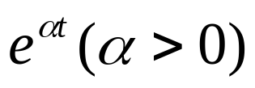




5.1 引言
1．问题的提出
傅里叶变换存在缺点：
1）局限性：
要收敛，满足绝对可积条件，否则
（ⅰ）的傅里叶变换不存在，如
（ⅱ）存在，但不能用定义式求得，
如 ，
频谱包含冲激函数，带来分析和运算困难
2）求反变换积分比较麻烦
2． 问题的解决
推广
频域分析
复频域分析
傅里叶变换
拉普拉斯变换

Slide 2
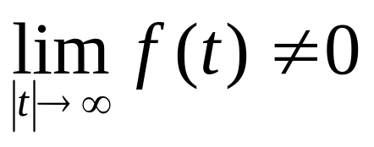


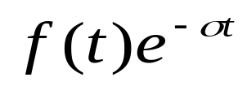
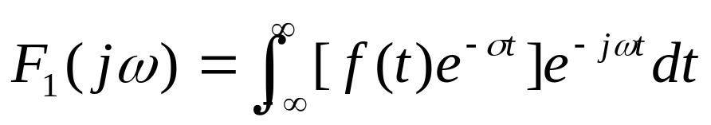
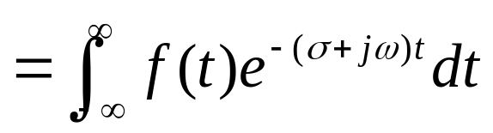
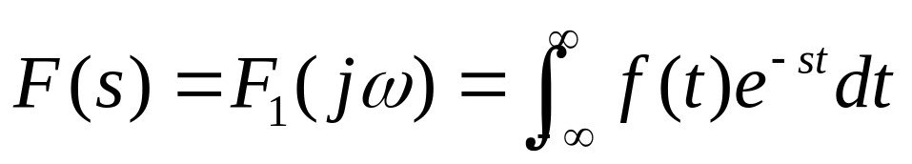

5.2 拉普拉斯变换
(一) 双边拉普拉斯变换
傅里叶正变换：
f(t)不收敛,即 时，不满足绝对可积条件
乘以衰减因子
适当选取 值，
使 收敛 ，
从而可求得[ ]的傅里叶变换
令 （复数）
双边拉普拉斯正变换

Slide 3
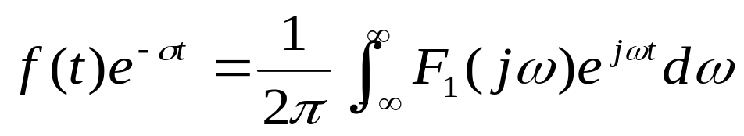
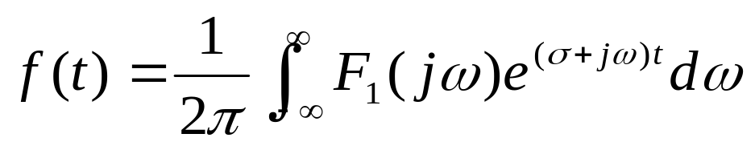

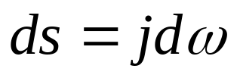
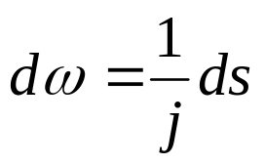
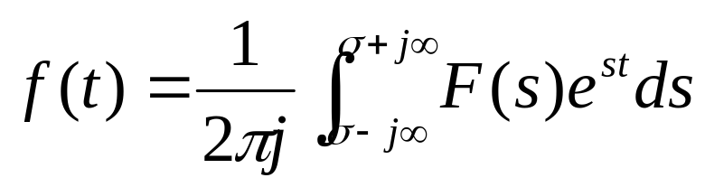
傅里叶反变换
——双边拉普拉斯反变换

Slide 4


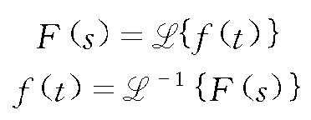

（二）单边拉普拉斯变换
实际中， 为有始信号（因果信号）
——
——单边拉氏变换
此处0意为0⁻ (即把t=0处冲激函数的作用考虑在变换之中)
——单边拉氏反变换
标记：

Slide 5
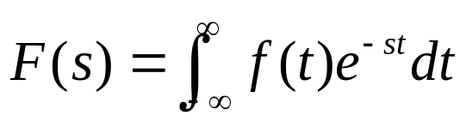
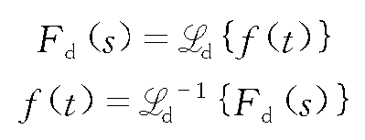
双边拉普拉斯变换
单边拉普拉斯变换
本章采用

Slide 6




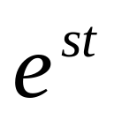
讨论：
1）傅氏变换与拉氏变换的形式相似，基本差别：
傅氏变换时域与变换域变量皆为实数（ ）
拉氏变换时域变量为实数，变换域变量为复数
（ ）
2）物理意义
傅氏：将 分解成许多形式为 的指数项之和，
拉氏：将 分解成许多形式为 的指数项之和，
——复频率
——复频谱
复频率可以表示在复平面上，且复平面上的点 与指数函数 相对应

Slide 7

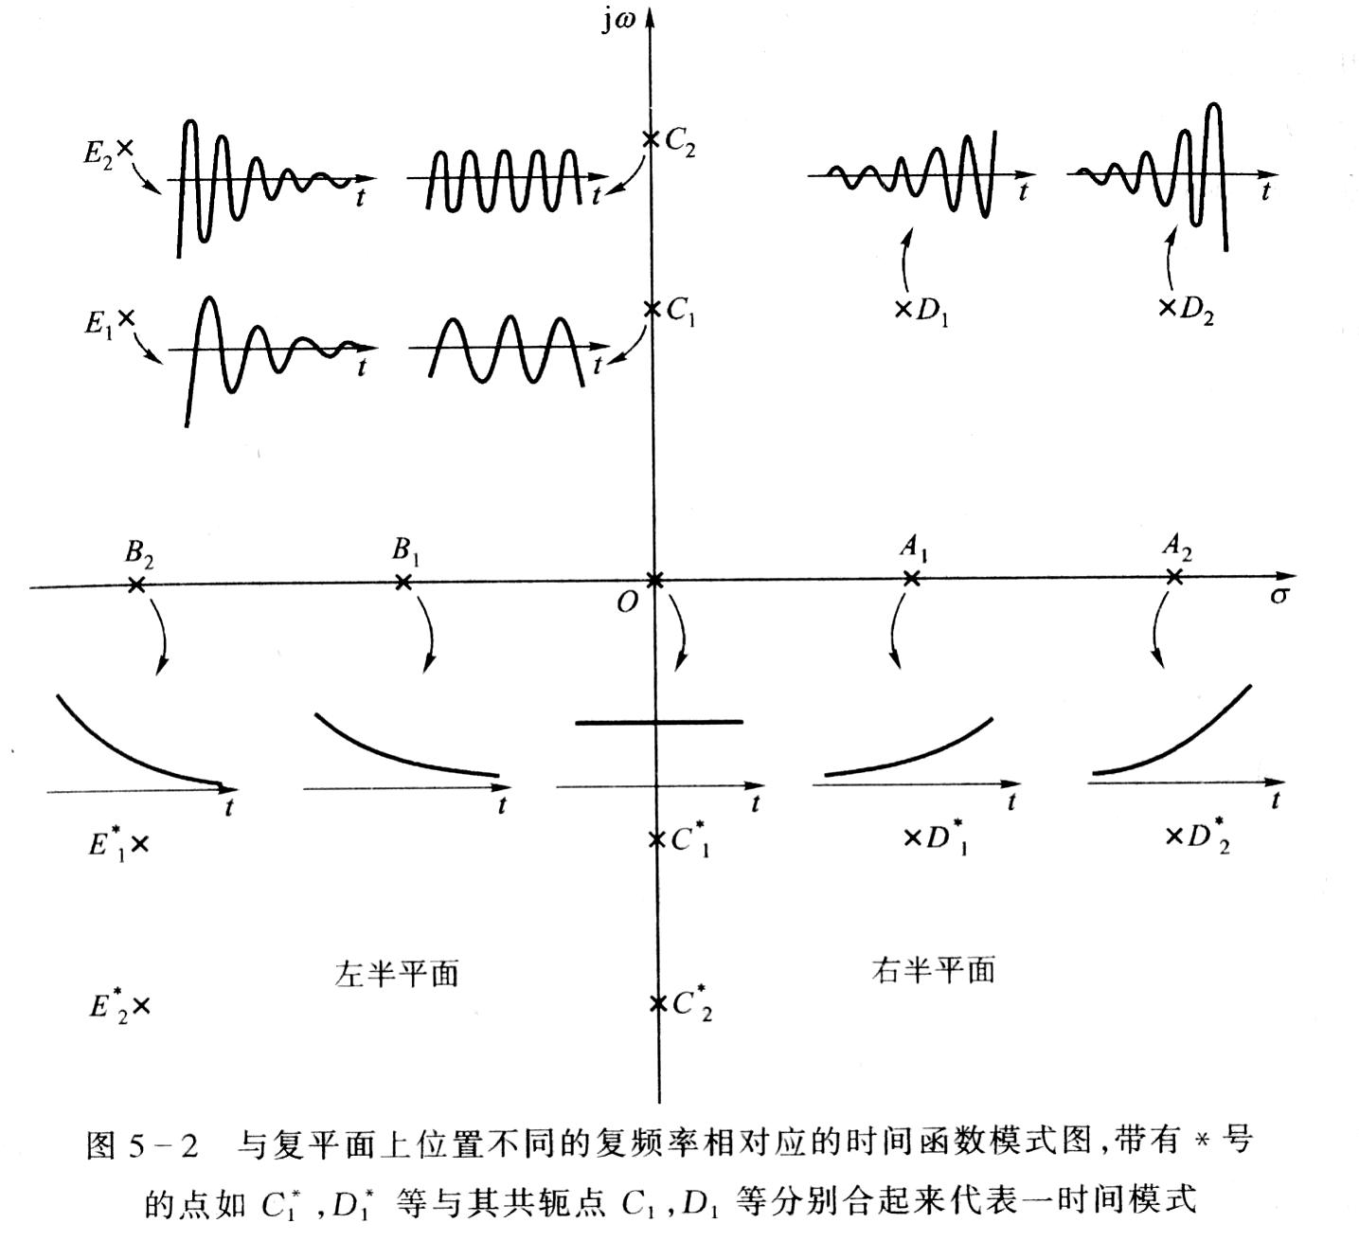

Slide 8
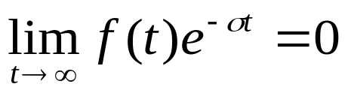



5.3 拉普拉斯变换的收敛区
收敛域：
使 收敛，从而绝对可积条件得以满足的 值的范围称为收敛域。
单边拉氏变换的收敛区
使 的区域
表示在s平面上
s平面
阴影部分：收敛区
0
收敛坐标
收敛边界（收敛轴 ）

Slide 9

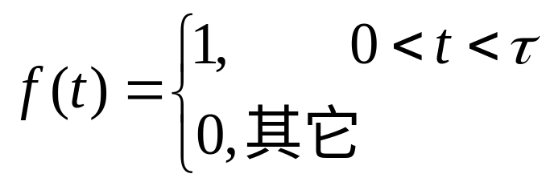
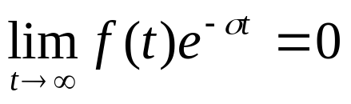

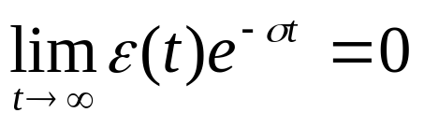

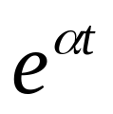
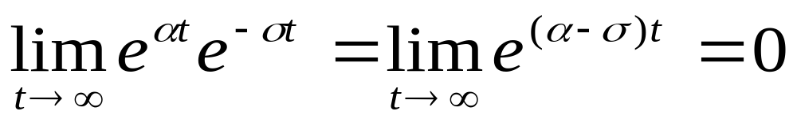

例1 求单脉冲的收敛区
1
0 τ t
解：
对所有的 值成立
即在全平面收敛
例2 求阶跃函数的收敛区
解：
例3 求指数函数 的收敛区

Slide 10
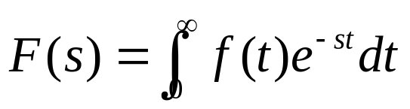

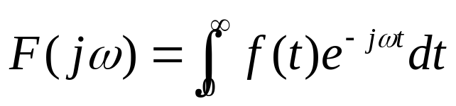
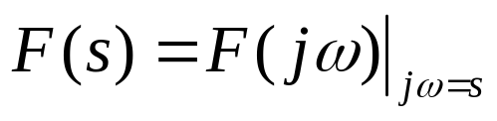
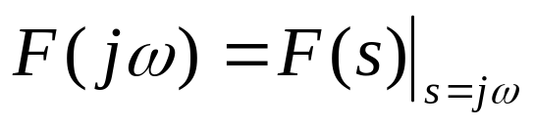

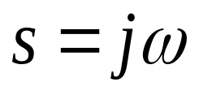

5.4 常用函数的拉普拉斯变换
单边拉普拉斯变换和傅里叶变换的关系
对单边信号
由 求 ：
而
或
能进行以上对换的函数必须满足条件：
的收敛区包括 轴在内。
傅里叶变换是拉普拉斯变换的特殊情况
即：
位于复平面的虚轴上
Notes:
文正第12周

Slide 11


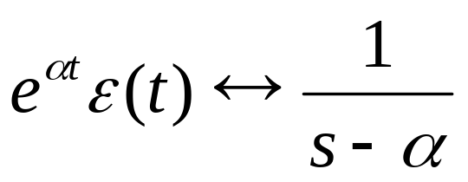
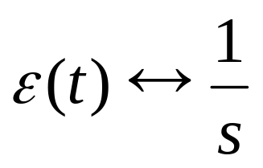
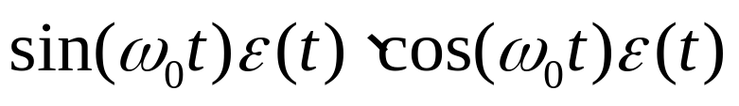

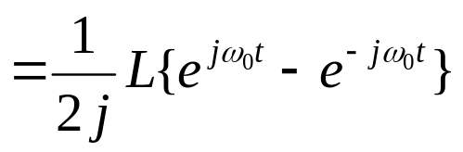
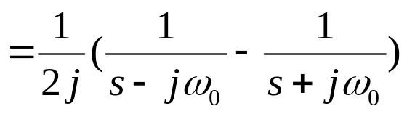
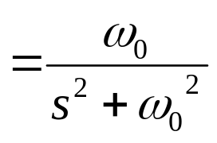
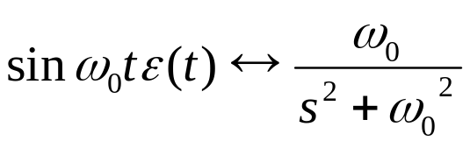
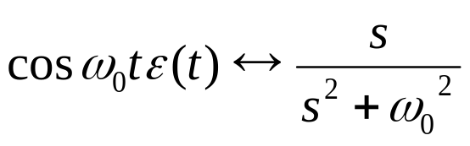
（一）单边指数函数 （ 为常数）
1、阶跃函数
2、单边正、余弦函数
即
同理：

Slide 12
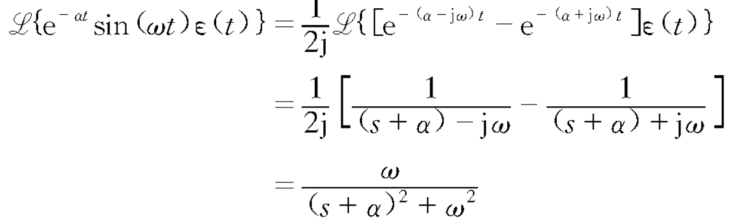
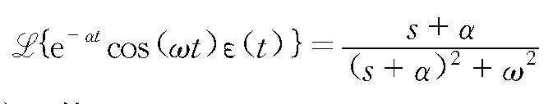
3、单边衰减正、余弦函数

Slide 13
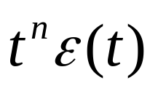
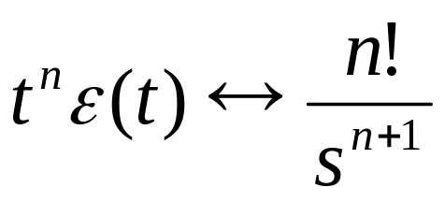
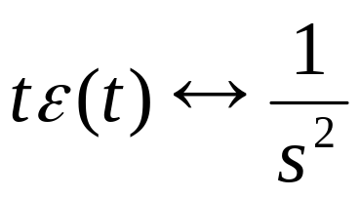
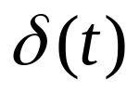
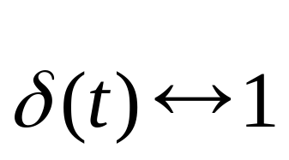

（二）t的正整幂函数 (n为正整数)
n=1时：
（三）冲激函数
①
讨论：
②

Slide 14
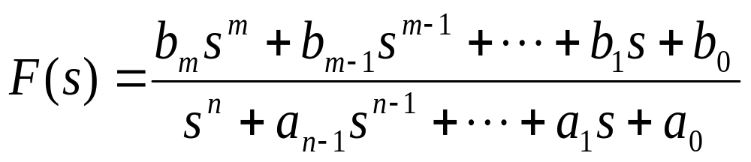
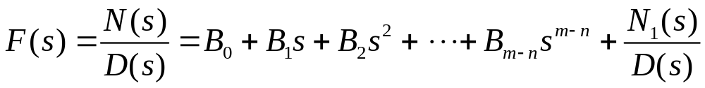
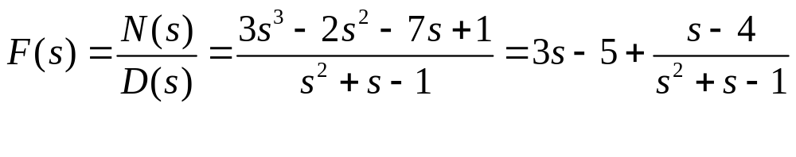
5.5 拉普拉斯反变换
部分分式展开法
先检查F(s)是否是真分式,即保证n>m。若不是真分式,需利用长除法将F(s)化成如下形式。

Slide 15
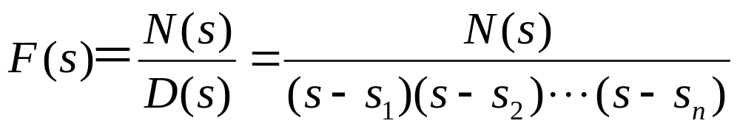
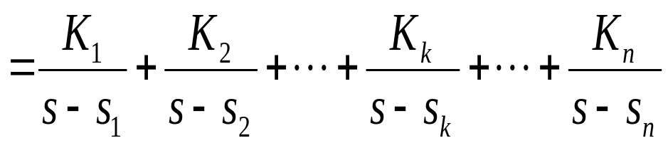
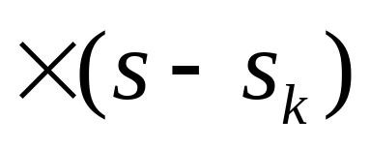
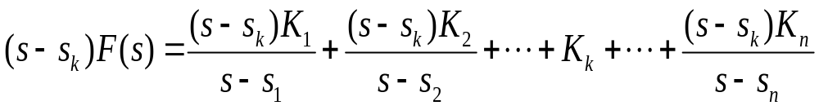
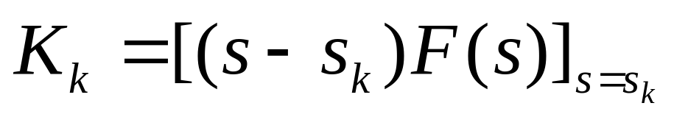

D(s)=0无重根
两边

Slide 16





Slide 17






Slide 18












例5-2 求 的原函数f(t)。
解法一：

Slide 19


解法二：利用常用信号的拉氏变换
Notes:
本部第12周

Slide 20








2. D(s)=0有重根
设
的求法同单根情况
（1）求 ：
乘以
再令
得

Slide 21






（2）求
对s取导一次：
一般情况：

Slide 22




总结：
重根系数
单根系数

Slide 23








Slide 24


Slide 25




标准方法
待定系数法
重根
共轭单根
等号两边分子相等

Slide 26




Slide 27


F(s)的极零图
零点：使F(s)=0， 即N(s)=0的s值
极点：使F(s)=∞， 即D(s)=0的s值
极零图
（零、极点分布图）：
零点
极点

Slide 28

F(s)的极零图与波形的关系

Slide 29



Slide 30

F(s)的极零图与波形的关系

Slide 31




5.6 拉普拉斯变换的基本性质
（一）线性
设
则
(二) 尺度变换
设
则

Slide 32






（三）时间平移
设
则
（ 是 延时得到的）
右移

Slide 33



例：
设
求 的拉普拉斯变换
或

Slide 34






例5-6 求锯齿波
解：

Slide 35




求有始周期函数的拉普拉斯变换
解：
第一周期波形的
拉普拉斯变换
周期因子

Slide 36







解：

Slide 37


Slide 38










(四）频率平移
设
则
例1
例2

Slide 39



(五) 时域微分
设
则
用于复频域系统分析

Slide 40


（六） 时域积分
设
则
推论

Slide 41





(七) 复频域微分与积分
设
则
（八）参变量积分与微分
设
则

Slide 42





（九） 初值定理
设
则
应用条件：
F(s)必须为真分式，
若不是真分式，则必须将F(s)化为一个多项式和一个真分式F_{p}(s)之和，此时

Slide 43



（十） 终值定理
设 且 的所有极点都位于S左半平面
则
应用条件：
1） 的所有极点都位于S左半平面
2） 在S=0处若有极点也只能是一阶极点

Slide 44


（十一） 时域卷积
设
则
用于复频域系统分析
（十二） 复频域卷积
设
则
Notes:
文正第13周

Slide 45

5.7 线性系统的拉氏变换分析法
1、 积分微分方程的拉普拉斯变换
--直接求全响应
2、 从信号分解的角度求拉普拉斯变换
--求零输入响应：初始状态等效为信号源
--求零状态响应：

Slide 46
1、积分微分方程的拉普拉斯变换--直接求全响应
时域微分 积分特性
设
则

Slide 47





例1： 描述某LTI连续系统的微分方程为
已知输入 ，初始状态 ， 。试求系统的响应。
解： 对微分方程两边取拉普拉斯变换,可得
全响应
Notes:
本部第13周

Slide 48






Slide 49









例2
已知 e(t) , R , L ,C , ，
求 i(t)
列电路方程
解：
取拉氏变换：

Slide 50







例5-11

Slide 51

2、从信号分解的角度求拉普拉斯变换
初始状态等效电源
电路s域模型：电容—1/Cs 电感-- Ls

Slide 52


















RLC串联电路的s域模型
零状态响应
零输入响应
复频域阻抗或运算阻抗

Slide 53





例5-11电路的s域模型
等效源

Slide 54





零状态响应：令初始条件为0，即等效源为0
电容初始电压引起的零输入响应：
电感初始电流引起的零输入响应：

Slide 55



系统函数H(s)

Slide 56



求H(s)的方法
微分方程两端取拉氏变换→
利用网络的s域元件模型图，列s域方程→

Slide 57


例
已知某系统方程为
求系统函数H(s)。
解：两边求拉普拉斯变换，设初始状态为0

Slide 58

求RLC电路的H(s)

Slide 59



例5-13
+

Slide 60




Slide 61




Slide 62












例5-14
已知输入 ，初始条件为 ，系统的转移函数为 ，求系统的响应。并标出受迫分量与自然分量；瞬态分量与稳态分量。
解：
（1）求零输入响应
初始条件确定常数 ：

Slide 63










（2）求零状态响应
(3) 求全响应

Slide 64






Slide 65



Notes:
文正14周

Slide 66
5.10线性系统的模拟
前面介绍的时域和频域分析方法：
给定物
理系统
建立数学模型
（方程式）
求 解
—— 数学分析
对于高阶系统 ：
实验方法
——模拟
图解法
——信号流图法
（一）基本单元
系统的模拟图由三种基本运算器组合起来：
积分器、
标量乘法器、
加法器

Slide 67























时域
复频域（s域）
加法器
标量乘法器
a
a
积分器
零态：
非零态：

Slide 68










（二）微分方程式的模拟
1．一阶 ：
时域框图
s域框图
2．二阶：
积分器个数＝阶数

Slide 69




3．n阶 :
模拟规则：
作为第一个积分器的输入，经n个积分器得到输出y

Slide 70










4．系统方程含有x的导数
以二阶为例：
（x的阶数低于y的阶数——实际系统）
引入辅助变量 ：
令
模拟框图：

Slide 71



Slide 72








（三） 子系统模拟框图
1.子系统并联模拟
n阶系统：
（俱为单阶极点）
（n个极点俱为实数）
对应一个一阶子系统（实数极点）
子系统框图：
子系统并联模拟框图：
H₁（s）
X(s) Y(s)
H₂（s）
H_{n}（s）
如有共轭复数极点项，为使子系统的系数a_{i}、b_{i}为实数，常合并在一起组成一二阶系统，此时

Slide 73







2．子系统级联模拟（串联模拟）
n阶系统：
其中 为一阶或二阶子系统
若一阶子系统
则其模拟框图为：
r个子系统级联模拟框图为：
H₁（s）
H₂（s）
H_{r}（s）
子系统模拟的特点：
调整某一子系统的参数仅影响该子系统的极点或零点在s平面上的位置，对其它子系统不产生影响。
Notes:
本部14周

Slide 74


5.11 信号流图

Slide 75





Slide 76


Slide 77
流图构筑 （略）
根据微分方程
根据电路结构
根据流图求系统函数H(s)
流图化简（略）
梅森公式

Slide 78



梅森公式

Slide 79







Slide 80






去掉G1后的子图
去掉G2后的子图
为空图
去掉G3后的子图

Slide 81


思考：

Slide 82









例： 求
d e f
1
X₀ m X₁ a X₂ b X₃ c X₄ X₄
共有4个环：
g
L1=ad
L2=be
L3=cf
L4=gfed
其中只有 L₁ 和L₃ 互不接触
共有2条前向路径：
由于各环都与前向路径 相接触
只有环L₂不与前向路径 相接触
Notes:
文正第15周

